Slide 1
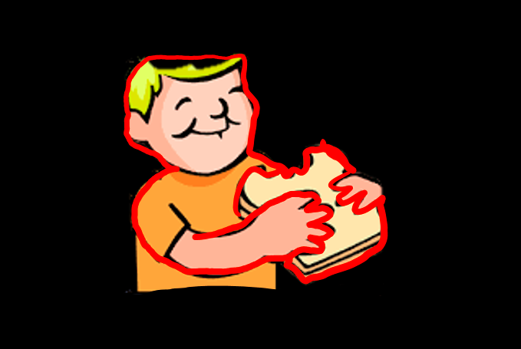
مسك السندويش بكلتا اليدين
مقدم الهدف
هيفاء خليفة

Slide 2
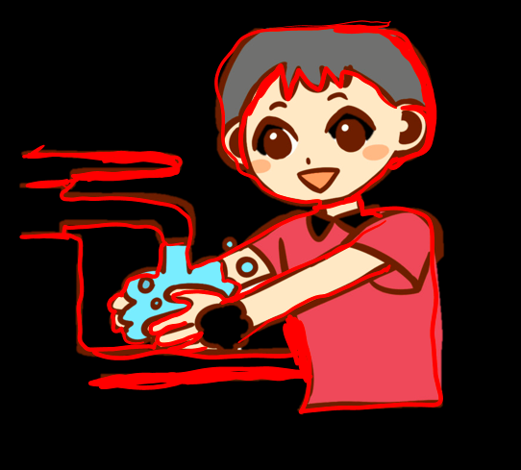
المراجعة:أ. امنه الكتبي | الإعداد : هيفاء خليفة | مسك السندويش بكلتا اليدين رقم الهدف:787
الفئة العمرية: 3-15 | مستوى الشدة: شديدة | فئة الإعاقة : اعاقة شديدة | بيانات الهدف
عنوان الدرس : آداب الطعام 1-قال حمد للمعلم : اريد ان آكل قال المعلم لحمد: قم بغسل يديك قبل الاكل قال حمد : غسلت يدي قال المعلم : احسنت يا حمد ،قل بسم الله قبل الاكل 2- حمد يمسك السندويش بكلتا اليدين . |  |  | كتاب الطالب

Slide 3
1-يجب على المعلم ان يقول للطالب غسل اليدين قبل الأكل

Slide 4
2-حمد يمسك السندويش بكلتا يديه

Slide 5
مسك السندويش بكلتا اليدين | الهدف
انشطه مهارية | المكونات
ا ستراتيجيات التعليم: 1- النمذجة والمحاكاة: ان يقوم الطالب بتقليد المعلم بطريقة مسك السندويش 2- مهارة التآزر البصري الحركي : أن تكون السندويش في خط المنتصف من الطالب ويسهل عليه رؤيتها ثم يحاول مد يده للسندويش تكامل الطرفين : ان يستخدم الطالب كلتا اليدين في مسك السندويش التعلم باللعب : ان يقوم المعلم بتدريب الطالب على مسك السندويش بكلتا اليدين عن طريق مسك الكورة . جلسات علاج فردية: - ان يقوم معالج النطق التأكد من قدرة الطالب على الأكل أو المضغ - ان يقوم معالج الوظيفي بالتأكد من يد الطالب اذا كان قادر على مسك الأشياء ورفعها ووضع أدوات تعضويضية حتى يتمكن الطالب من تحقيق الهدف . | المقدمة

Slide 6
الأنشطة الصفية: 1- ان يتأكد المعلم من جلسة الطالب ان تكون صحيحة والسندويش امامه عند خط المنتصف 2- تحفيز الطالب ان يمد يده للسندويش 3- ان يقوم المعلم بتقديم مساعدة جسدية كلية للطالب لتوصيل السندويش للفم وتقل المساعدة تدريجياً 4- ان يشير الطالب الى الجلسة الصحيحة للأكل | كتاب الطالب

Slide 7
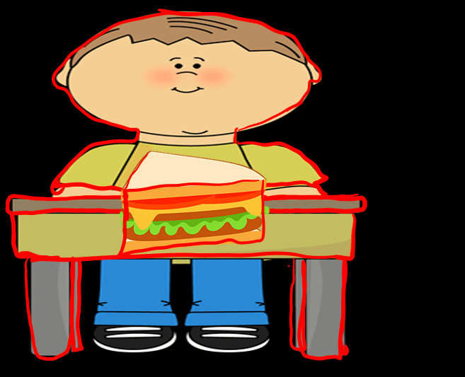
1-أن يجلس الطالب جلسة صحيحة والسندويش في خط المنتصف

Slide 8
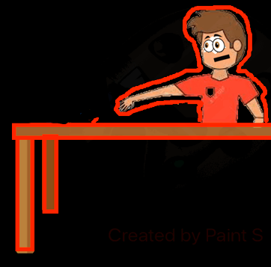
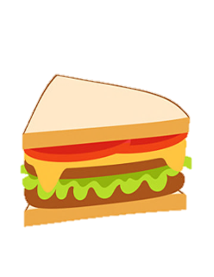
2- تحفيز الطالب ان يمد يده للسندويش

Slide 9
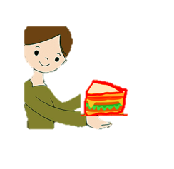
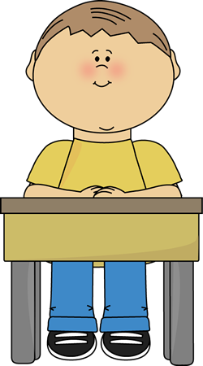
3- ان يقوم المعلم بتقديم مساعدة جسدية كلية للطالب لتوصيل السندويش للفم.

Slide 10
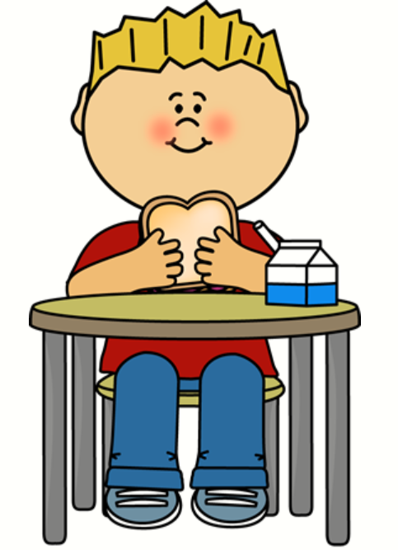
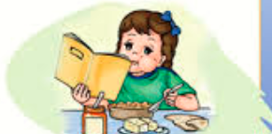
4- ان يشير الطالب الى الجلسة الصحيحة للأكل

Slide 11
الحصة الدراسية: الهدف الرئيسي: -مسك السندويش بكلتا اليدين 1- قراءة الدرس بطريقة معبرة للطلبة عدة مرات مع الإشارة إلى الصور في كتاب دليل الطالب. 2- تنفيذ التمارين والأنشطة الصفية في كتاب دليل الطالب. النشاط الرياضي: ان يمسك الكورة بكلتا يديه وثم يرميها النشاط الفني: ان يطلب المعلم من الطالب تلوين شكل الطاولة نشاط موسيقي: سماع انشودة https://www.youtube.com/watch?v=1wclOy6fo08 | دليل للمعلم
طلب من الأسرة مشاركة الطالب مع اخوته ووالديه مسك السندويش | الواجب المنزلي
https://www.youtube.com/watch?v=1wclOy6fo08 انشودة آداب الطعام | تمارين الكترونية
جيد: ان يمسك الطالب السندويش بكلتا يديه بدون مساعدة متوسط: ان يمسك الطالب السندويش بكلتا يديه بمساعدة جسدية جزئية ضعيف : ان يمسك الطالب السندويش بكلتا يديه بمساعدة جسدية كلية. | التقييم

Slide 12
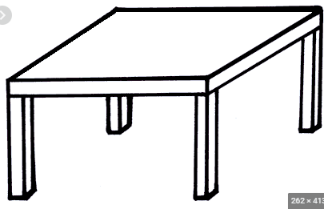
نشاط فني : يلون الطالب على الاشياء في الطاولة

